Slide 1
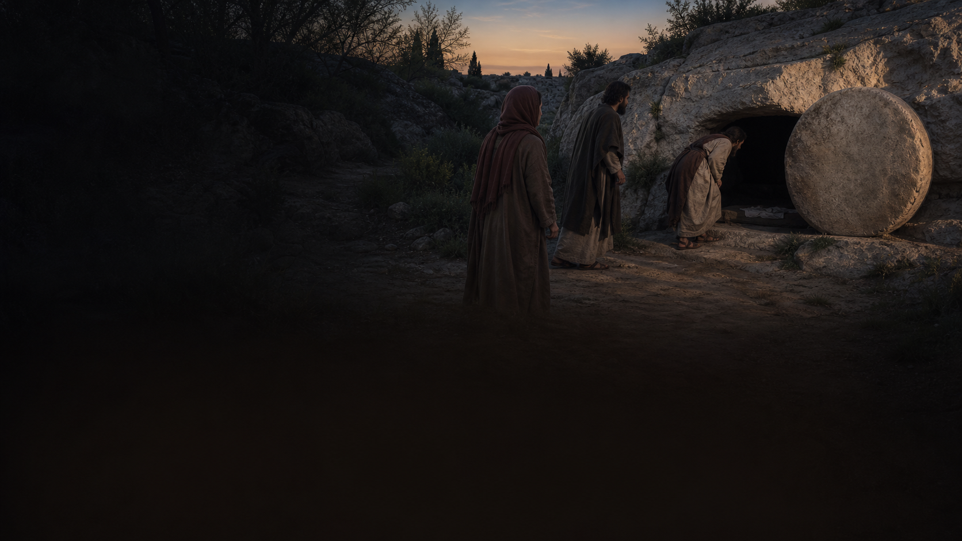
SE ENCONTRARON LA VIDA
Pascua: aprender a leer signos de vida
DONDE VEÍAMOS FINAL
DIOS ABRE FUTURO
La tumba vacía no lo explica todo;
pone en camino la fe.
«Y Dios estaba abriendo un paso hacia la Vida»
1
2
3
4
5
NOCHE
CORRER
ENTRAR
LEER
CREER
María llega cuando
todavía está oscuro.
La piedra movida
rompe el final esperado.
Pedro entra en el hueco
que parecía definitivo.
Los lienzos son signos,
no una explicación.
Vio y creyó antes
de entender la Escritura.
El duelo no desaparece
porque sea Pascua.
María lo cuenta;
la búsqueda se comparte.
La fe no evita
mirar la ausencia.
Mirar juntos abre
otra lectura posible.
La esperanza puede empezar
sin tener todo resuelto.
01
Notes:
Lectura del mapa: noche, correr, entrar, leer y creer. La tumba vacía no demuestra ni explica por sí sola la Resurrección: abre una búsqueda compartida. María llega todavía a oscuras; Pedro y el otro discípulo se mueven, entran y aprenden a leer signos. El discípulo ve y cree antes de comprender plenamente la Escritura. No presentar la Pascua como optimismo superficial ni pedir que el duelo desaparezca: la fe pascual puede comenzar cuando todo sigue incompleto.

Slide 2
CUATRO RESONANCIAS BÍBLICAS
La Pascua abre caminos antes de que sepamos nombrarlos
01
Is 43,19
02
Sal 118,22–24
03
Lc 24,30–32
04
Rom 6,4
CAMINO NUEVO
PIEDRA QUE SOSTIENE
VIDA RECONOCIDA
CAMINAR EN NOVEDAD
«Mirad que realizo algo nuevo; ya está brotando.»
«La piedra que desecharon es ahora la piedra angular.»
«¿No ardía nuestro corazón mientras nos hablaba?»
«Para que también nosotros caminemos en una vida nueva.»
Dios no niega el desierto: abre una senda donde todavía no sabemos verla.
Lo rechazado no tiene la última palabra: Dios hace de ello comienzo y fundamento.
Emaús ofrece otro camino: compañía, Palabra y mesa permiten reconocer a Jesús.
La Resurrección no solo se contempla: inaugura una manera nueva de vivir y relacionarnos.
SÍNTESIS
Ausencia atravesada · signos leídos · esperanza compartida · vida comenzada
Pregunta de fondo: ¿qué sigo llamando final porque todavía no sé leer sus signos de vida?
02
Notes:
Puede asignarse una resonancia a cada pareja. Isaías anuncia una novedad que brota en el desierto; el salmo muestra que lo rechazado puede convertirse en fundamento; Emaús ofrece la lectura opcional de Lc 24,13–35 como segundo camino de reconocimiento mediante compañía, Palabra y mesa; Romanos convierte la Pascua en caminar concreto. La esperanza cristiana no niega la pérdida ni garantiza que todo vuelva a ser como antes: descubre que Dios puede abrir futuro de otra manera.

Slide 3
PROPUESTA DE REUNIÓN · 70 MINUTOS
De buscar un final a cuidar un comienzo
00′
1
ESCUCHAR
¿Qué frase une mejor la noche y el comienzo?
Oír «Se encontraron la Vida» completa, sin explicarla todavía.
08′
2
RECONOCER
¿Qué puedo mirar sin negar el dolor ni cerrar el futuro?
Tarjeta opcional: «lo que terminó» / «lo que queda» / «un signo que asoma».
20′
3
ILUMINAR
¿Qué cambia antes de que los discípulos tengan una explicación?
Leer Jn 20,1–9 y seguir: llegar, ver, correr, entrar, creer y comprender.
38′
4
DISCERNIR
¿Qué diferencia un signo de vida de una frase que tapa el dolor?
En tríos, distinguir en casos ficticios: negación, prisa o signo pascual realista.
58′
5
CUIDAR
¿Qué signo de vida merece compañía esta semana?
Nombrar un pequeño comienzo que cuidaré con alguien. Compartir libremente y orar.
CRITERIO: no imponer alegría ni prometer que toda pérdida se revierte. No forzar relatos de duelo, culpa o fracaso. Respetar silencio, ritmos y la opción de pasar; ante depresión, trauma o riesgo, ofrecer ayuda especializada.
03
Notes:
Material: audio Se encontraron la Vida, copias de Jn 20,1–9, lectura opcional Lc 24,13–35, tarjetas, bolígrafos y casos ficticios. Nadie tiene que contar pérdidas, culpa, depresión, trauma o fracasos personales; compartir, guardar silencio y pasar son opciones válidas. En el discernimiento, distinguir un signo pascual realista de la negación o la prisa por cerrar el dolor. No espiritualizar problemas de salud mental ni sustituir la ayuda profesional. Cerrar eligiendo un comienzo pequeño y una persona con quien cuidarlo, sin recoger ni publicar lo escrito.

